Slide 1
17. MilujemE Slovensko región DOLNÝ TURIEC (ČASŤ 2.)
Jaroslav Vencálek
Inštitút politológie FF PU v Prešove

Slide 2
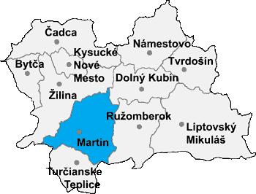
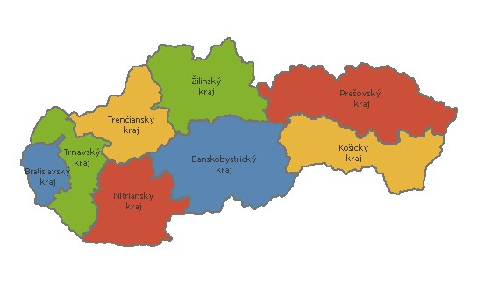
Milujeme Slovensko: Dolný Turiec

Slide 3
Zásaditá minerálna voda Fatra
S vodou sa stretávame každodenne, v prírode nie je jediného objektu, ktorý by ju neobsahoval. Človekom využívané podzemné zdroje prírodnej minerálnej vody v Martine – Záturčí získali v priebehu druhej polovice 20. storočia povahu génia loci.
Všetko začalo v roku 1929, kedy po zistení prítomnosti podzemnej vody prútikárom Hebrom v Záturčí, bola navŕtaná prvá 172 m hlboká studňa. Pomerne vzácne zásadité účinky podzemnej vody spôsobili, že už od roku 1935 bola pod značkou Fatra plnená do fliaš a expedovaná do obchodnej siete.

Slide 4
Minerálna voda Fatra neutralizuje žalúdočné kyseliny, pomáha pri pálení záhy, podporuje činnosť tráviacej sústavy a čriev
Záujem o minerálnu vodu narastal a tak po niekoľkých ďalších vrtoch bol v rokoch 1966–1969 vybudovaný na území neskoršieho areálu plničky minerálnej vody 909 m hlboký vrt, ktorý v treťohorných (neogén) pieskoch a pieskových štrkov zachytil šesť artézskych horizontov minerálnej vody.
Spoločnosť Slovenské pramene a žriedla, a.s. (2009) dodáva do spotrebiteľskej siete okrem prírodnej minerálnej vody Fatra – sýtené kyselky obsahujúce hydrogénuhličitany a sodík aj kyselku Fatra extra s trojnásobne vyššou prirodzenou mineralizáciou, než má voda Fatra určená na každodennú spotrebu.
Na pálenie záhy či odkyslenie žalúdku existuje veľké množstvo najrôznejších medikamentov. Prírodná minerálna voda pod značkou Fatra a Fatra extra čerpaná v lokalite Martin – Záturčie je ešte aj prepojená s géniom loci Dolného Turca.

Slide 5
Horský potok Vríca preteká centrom Kláštora pod Znievom
Vychádzajúc z predpokladu, že poznaním génia loci objavujeme v krajine ako kľúčové a rozhodujúce vlastnosti vzťahov človeka s územím, tak aj samoregulačné mechanizmy podmieňujúce jeho rozvoj, potom teda na styku jadrových pohorí Malej Fatry a Žiaru vstupujeme v mestečku Kláštor pod Znievom do zaujímavého územia.
Kláštorská dolina, cez ktorú preteká horský tok Vríca, oddeľuje Lúčanskú Fatru od najsevernejšej časti Žiaru zvanej Sokol (pomenovanie podľa najvyššieho vrcholu Sokol 1011 m n.m.).

Slide 6
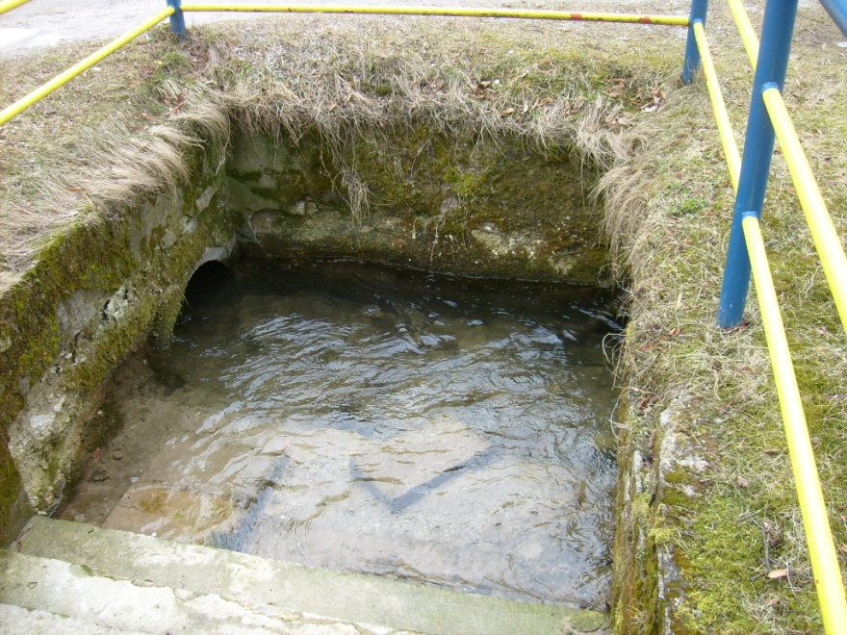
Povesti nachádzajú uplatnenie vedľa literárneho spracovania aj v súčasnom marketingu
Pod stredovekým Znievskym hradom (zvaným tiež Turiec) viedla stredoveká cesta z Turce, Vríckym priesmykom do povodia hornej Nitry. Po tatárskom vpáde r. 1241 sa k hradu, vypínajúcom sa na 985 m n. m. situovanom skalnatom výbežku Sokola viaže povesť o tom, ako tu ukrývajúceho sa kráľa Belu IV. zachránil pred vyhladovaním pri obliehaní hradu miestny sedliak. Motív vyhodeného pečeného prasiatka cez hradby Znievskeho hradu do nepriateľského tábora vzbudzujúci pocit nezmerných zásob potravín, sa stal motívom aj jednej z rozprávok spisovateľa - rodáka zo Sučan - Rudo Morica (1921 – 1985). Miestny región ho inšpiroval k napísaniu zbierky povestí z Turca O Blažejovi, čo sa nebál (1975).
Čistá voda horského potoka Vríca

Slide 7
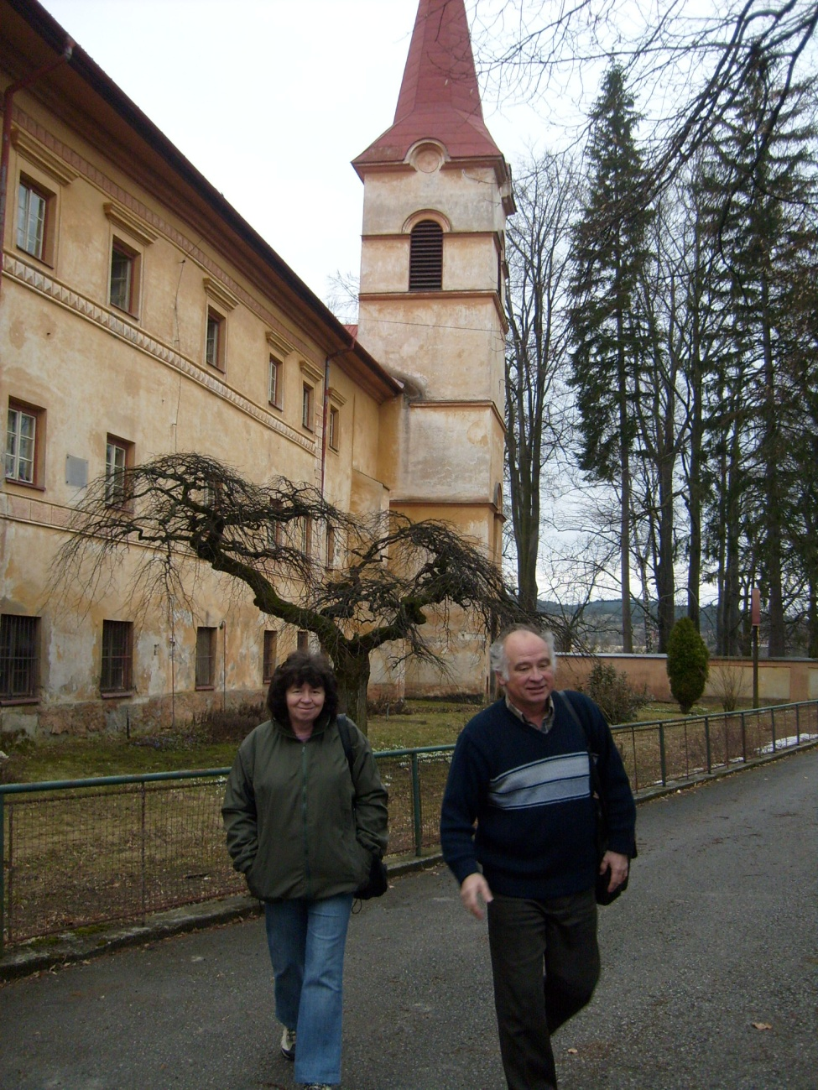
Kostol a kláštor Panny Márie; Kláštor pod Znievom
Kráľ z vďačnosti za svoju záchranu nechal vybudovať pod hradom premonštrátsky kláštor (fundačná listina z r. 1252) s gotickým kostolom Panny Márie, ktorý bol rádom využívaný až do 30. rokov 16. storočia. Pamätná tabuľa v bočnej kaplnke kostola nesie nápis: Aedificata: perregem Belam IV. 1249 / De novorestaurata: per Emericum Drozd. 1986). V kláštore vzniklo tzv. skriptorium – pisárska dielňa vyhotovujúca cenné písomnosti. Pri kláštore bola zriadená najstaršia (ľudová) škola celého regiónu. Najneskoršie roku 1266 sa Kláštor pod Znievom stal prvým turčianskym mestom!

Slide 8
Kláštor pod Znievom - prvá európska botanická záhrada liečivých bylín
Od r. 1586, kedy cisár Rudolf II. vydal v Prahe donačnú listinu, podľa ktorej prináležal kláštorný majetok uhorskému Kolégiu Spoločnosti Ježišovej, až do zrušenia jezuitského rádu pápežom Klimentom XIV. (1773), vzdelávali mládež v tunajších zariadeniach trnavskí jezuiti. Na pôde uhorského kolégia vznikla stredná škola a bola založená vyššia teologická škola.
Pri jezuitskom kláštore bola založená lekáreň s výrobou liečiv. Dôležitosť a význam zberu liečivých rastlín boli známe už benediktínom. Na ich záhradný spôsob pestovania liečivých bylín nadviazali aj jezuiti, korí vytvorili vhodné podmienky pre neskorší rozvoj miestneho olejkárstva. Jezuitský urbár z r. 1595 poddaným nariaďoval zber ruží a liečivých bylín. V Znievskom kláštore sa vyrábal kosodrevinový olej oleum carpatikum či z rozmarínu a liehu tzv. voda uhorskej kráľovnej aqua Regina Hungariae.
Medikamenty sa podomovým obchodom predávali po celom Uhorsku, Poľsku a neskôr i Rumunsku a Rusku. Prenosný drevený kufrík, slúžiaci na ukladanie sady malých fľaštičiek s cennými olejčekmi, patrí k cenným exponátom znievskej pamätnej siene.

Slide 9
Súčasná minerálna voda z Kláštora pod Znievom sa nazýva Kláštorná Kalcia
Vápniková minerálna voda je bohatá na horčík a draslík. Zdroj minerálnej vody KM-1 Kláštorný je 231 m hlboký a minerálna voda je plnená do fliaš zo 100% recyklovaného materiálu (rPET).
Podľa povesti dostatok tejto vody zachránil v 13. storočí uhorského panovníka Bélu IV. na Turčianskom hrade pri obliehaní Kláštora pod Znievom tatárskymi hordami. V súčasnosti toto marketingové logo pomáha mnohým ľuďom pri skvalitňovaní ich života.

Slide 10
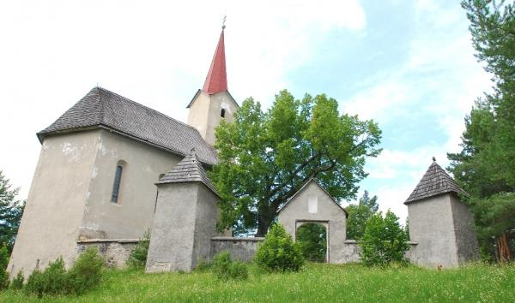
Dolný Turiec a zhotovovanie ručného papiera
V nadväznosti na vzdelávacie činnosti jezuitského rádu boli r. 1656 založené v Kláštore pod Znievom dve papierne na ručný papier. Trnavská univerzitná tlačiareň kníh si tak zabezpečovala vlastnú produkciu ručného papiera. Tu vyrobený ručný papier je uložený v archívoch po celom Slovensku. Jeho výroba zanikla v Kláštore pod Znievom v polovici 19. storočia.
Výroba ručného papiera v Necpaloch pri východnom okraji Turčianskej kotliny fungovala v rokoch 1786–1870.
Areál Kalvárie – Kláštor pod Znievom
Jezuiti intenzívne rozvíjali kult Panny Márie, ktorý vyústil do vyhlásenia Kláštora pod Znievom za pútnické miesto. Bola vybudovaná kalvária s kostolom Sv. Kríža (1728), kaplnka Panny Márie Lurdskej a kaplnka sv. Margity Uhorskej (1242 – 1270), dcéry uhorského kráľa Bélu IV. narodenej v Kláštore pod Znievom.

Slide 11
Kláštor pod Znievom a významné osobnosti slovenského spoločensko-verejného života
Roku 1850 sa Kláštor pod Znievom stal centrom okresu, ktoré bolo prenesené do Turčianskych Teplíc až v roku 1909. V rokoch 1882–1911 pôsobil v Kláštore pod Znievom Maďarský učiteľský ústav. Jeho študenti boli aj neskôr významné osobnosti slovenského kultúrneho života; spisovateľ, publicista, učiteľ, zakladateľ a vydavateľ Ľudových novín Anton Bielek (1857–1911), spisovateľ, prozaik, dramatik a lekár Martin Kukučín (1860–1928), prozaik, dramatik, básnik, učiteľ a politik Jozef Gregor Tajovský (1874–1940) a hudobný skladateľ, organista a pedagóg Mikuláš Moyzes (1872–1944). V roku 1911 bol Maďarský učiteľský ústav prenesený do Štubnianskych Teplíc (dnes Turčianske Teplice). V rokoch 1911 – 1919 pôsobila v kláštore chlapčenská polepšovňa a v rokoch 1919 – 1950 rímskokatolícky sirotinec. Rekonštruovaná kláštorná budova je v súčasnosti sídlom občianskeho združenia Dobrý pastier poskytujúceho sociálne služby osobám bez prístrešia. Ide o jedno z najväčších zariadení na Slovensku poskytujúcich sociálne služby chudobným. Útulok Dobrého Pastiera je útulkom pre ľudí, ktorým život nedožičil toľko, čo ostatným, alebo pre tých, ktorí si nevážili to, čo mali a museli to žiaľ stratiť, aby to znova našli.

Slide 12
Kláštor pod Znievom – tretie slovenské patronátne gymnázium
Je zrejmé, že cesty znievskych Slovákov po Európe a bohaté tradície znievských škôl ovplyvnili rozhodnutie významného slovenského národovca, pedagóga a matematika Martina Čulena (1823–1894) založiť prvé slovenské katolícke gymnázium práve v Kláštore pod Znievom. V roku 1866 vydal prvú slovenskú stredoškolskou učebnicu matematiky (Počtoveda čili arithmetika pre I., II. a III. triedu nižšieho gymnasia, pre nižšie reálky a obecný život).
Štvortriedne katolícke gymnázium tu pod vedením zakladateľa a riaditeľa M. Čulena fungovalo od 3. 10. 1869 do 30. 12. 1874, ako jedno z troch prvých slovenských matičných gymnázií. Študovalo tam 669 žiakov, predovšetkým z chudobných slovenských rodín. Kláštorské gymnázium fungovalo ešte v rokoch 1919–1959. Potom bolo prenesené do Turčianskych Teplíc (súčasný názov Gymnázium M. Galandu).
Z Kláštora pod Znievom pochádzal Albert Pavol Mamatej (1870-1923) - slovenský exilový politik, jeden zo signatárov Clevelandskej dohody (1915) a Pittsburskej dohody (1918), ktoré predchádzali vzniku Československa.

Slide 13
Genius loci ako stále inšpiratívny faktor regionálneho rozvoja
Veľa z toho, čo sa udialo v Kláštore pod Znievom malo charakter nadregionálnych inovácií. Prelínanie (difúzia) vplyvu či hmotných artefaktov alebo nehmotných ideí viedlo k nebývalému rozvoju kontaktov tohto územia so svetom.
Význam génia loci tohto miesta pre spoločenský pokrok zostáva stále evidentný. Je preto na prospech krajiny, keď hľadaním jej génia loci sa darí odkrývať tie kľúčové okamihy jej vývoja, ktoré nezávisle na existujúcom územnom členení, môžu prispieť k objasneniu jedinečnosti jej miesta v celoeurópskom kontexte.
Kaplnka sv. Margity Uhorskej (zrúcanina)

